Slide 1
Controllo MPC di un sistema
energetico industriale
Rinnovabili, batteria e idrogeno gestiti ora per ora con un modello
di ottimizzazione (MILP) risolto con Pyomo
--Claudia Lara Cordova

Slide 2
Gestire un impianto energetico
senza sprecare né soldi né energia
Un impianto industriale produce energia da fonte rinnovabile, ha una batteria e un sistema a idrogeno, ed è collegato alla rete elettrica.
Ogni ora bisogna decidere: quanta energia comprare o vendere, quanto caricare la batteria, quanto produrre o consumare idrogeno.
L'obiettivo è minimizzare il costo, senza mai lasciare l'edificio senza energia e sprecando il meno possibile la produzione rinnovabile.
4 OBIETTIVI DA RISPETTARE
OGNI ORA
a
Minimizzare il costo netto di mercato
b
Soddisfare sempre il carico dell'edificio
c
Batteria sempre tra il 10% e il 90%
d
Minimizzare lo spreco di rinnovabile

Slide 3
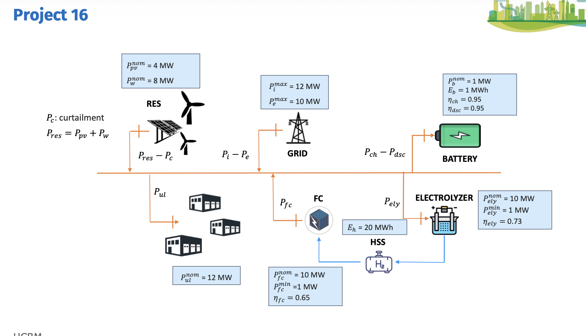
Come è fatto l'impianto

Slide 4
Gestire un impianto energetico
senza sprecare né soldi né energia
4 OBIETTIVI DA RISPETTARE
OGNI ORA
a
Minimizzare il costo netto di mercato
b
Soddisfare sempre il carico dell'edificio
c
Batteria sempre tra il 10% e il 90%
d
Minimizzare lo spreco di rinnovabile

Slide 5
Da dove vengono i dati
RINNOVABILE
CARICO
PREZZO DI VENDITA
res_1_year_pu.mat
buildings_load.mat
PUN_2022.mat
Produzione fotovoltaica ed eolica, un anno intero ora per ora.
Consumi dell'edificio ora per ora, in energia oraria (kWh), convertiti in potenza media (MW).
Prezzo unico nazionale dell'energia, un valore di mercato reale per ogni ora dell'anno.

Slide 6
Decidere guardando avanti, un'ora alla volta
L'MPC è un algoritmo intelligente che usa un modello matematico per prevedere il comportamento futuro di un sistema lungo un certo arco di tempo.
A ogni passo, calcola la sequenza di azioni ottimale per raggiungere l'obiettivo, scartando le opzioni che violano i limiti fisici e di sicurezza del sistema (vincoli).
Di questa sequenza applica solo la prima mossa, dopodiché acquisisce i nuovi dati reali e ripete da capo l'intero calcolo per l'istante successivo (orizzonte recedente).
finestra di 24 ore ricalcolata ad ogni passo →
ora corrente
(dato vero)

Slide 7
1
2
3
4
Si calcola il piano ottimo per 24 ore
→
Si applica solo la decisione della 1ª ora
→
Si aggiorna lo stato reale
→
Si ricalcola tutto per l'ora successiva
usando le previsioni disponibili in quel momento
quella per cui, per costruzione, si usa il dato vero
il nuovo livello di batteria e idrogeno diventa il punto di partenza
con dati più aggiornati, invece di seguire un piano vecchio
6

Slide 8
Un problema di ottimizzazione
Ad ogni ora, per calcolare la finestra di 24 ore, si costruisce un modello matematico con Pyomo e lo si risolve con un solver (Gurobi o HiGHS). Il modello ha tre parti:
VARIABILI
VINCOLI
OBIETTIVO
Cosa può decidere il modello
Cosa non può violare
Cosa deve minimizzare
Quanta energia importare, esportare, caricare o scaricare, produrre o consumare come idrogeno, ora per ora.
Il bilancio di potenza, i limiti di rete, batteria e idrogeno, gli stati minimi e massimi ammessi.
Il costo netto di mercato, più una penalità per ogni MW di rinnovabile sprecato.

Slide 9
Le variabili, ora per ora
Variabili continue
Potenze [MW]: P_import, P_export, P_curtailment, P_charge, P_discharge, P_electrolyzer, P_fuel_cell
Stati [0-1]: SoC (batteria), SoH (idrogeno)
Interruttori binari (0 o 1)
delta_grid, delta_battery, delta_electrolyzer, delta_fuel_cell: impediscono scelte contraddittorie nella stessa ora

Slide 10
Il vincolo più importante: il bilancio di potenza
In ogni ora, tutta l'energia che entra nel sistema deve uguagliare esattamente tutta l'energia che esce.
ENTRA NEL SISTEMA
ESCE DAL SISTEMA
Rinnovabile non sprecata
Carico dell'edificio
+ Energia comprata dalla rete
=
+ Energia venduta alla rete
+ Energia dalla fuel cell
+ Energia all'elettrolizzatore
+ Scarica della batteria
+ Carica della batteria

Slide 11
Batteria e idrogeno: la stessa logica
BATTERIA
SISTEMA A IDROGENO
1 MW
1 MWh
95%
20 MWh
10 MW
73% / 65%
potenza
capacità
rendimento
capacità
elettr. / fuel cell
rendimento
elettrolizzatore e fuel cell non possono funzionare contemporaneamente nella stessa ora
lo stato di carica di un'ora dipende direttamente dal livello dell’ora
precedente, aumentando in caso di carica e diminuendo in fase di scarica.

Slide 12
La funzione obiettivo: cosa vogliamo minimizzare
Costo totale = costo import − ricavo export + penalità curtailment
La penalità per lo spreco (curtailment) non è un costo di mercato reale: è un numero scelto per orientare il modello.
Nello script principale vale 1000 EUR/MWh il modello preferisce quasi sempre caricare la batteria, fare idrogeno o vendere in rete piuttosto che sprecare energia.
In una variante di prova (es.py) questo valore è stato abbassato a 0.01 EUR/MWh, quasi zero, per vedere cosa succede se il freno economico allo spreco viene tolto.
1

Slide 13
Il ciclo di simulazione, ora per ora
1
2
3
4
5
Prepara i dati della finestra
(previsione + valore vero dell'ora corrente)
→
Risolve il modello MILP
sulle prossime 24 ore
→
Applica solo
la 1ª decisione
→
Aggiorna lo stato reale
(batteria e idrogeno)
→
Calcola il costo
con i dati veri
si ripete per ogni ora simulata
Nel codice questo ciclo è la funzione run_mpc_simulation, che chiama solve_mpc_step ad ogni ora.

Slide 14
Come è organizzato lo script
main()
load_project_data()
legge i file .mat e prepara i dati
Mette in fila tutti i passi:
argomenti → dati → solver →
simulazione → CSV e grafico
select_solver()
trova un solver Pyomo disponibile
run_mpc_simulation()
ripete il ciclo ora per ora
solve_mpc_step()
costruisce e risolve il modello MILP di una finestra
save_results_csv() / create_plots()
salvano la tabella oraria e il grafico riassuntivo

Slide 15
Gli esperimenti condotti
Per capire come si comporta il sistema, la simulazione sull'intero anno (6529 ore) è stata ripetuta in 4 scenari, ognuno risolto sia con Gurobi che con HiGHS:
A
B
C
D
Baseline
Accumuli vuoti
Accumuli pieni
Penalità bassa
SoC / SoH iniziali a metà (0.50 / 0.50)
SoC / SoH iniziali al minimo (0.10 / 0.00)
SoC / SoH iniziali al massimo (0.90 / 1.00)
Come C, ma penalità curtailment quasi nulla (0.01)
G
Gurobi (solver commerciale)
H
HiGHS (solver open-source)

Slide 16
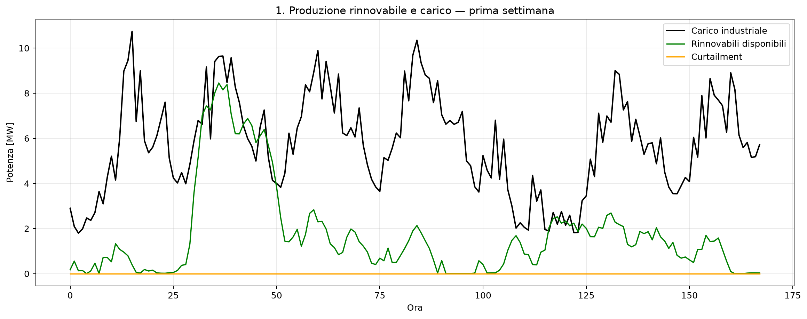
Produzione rinnovabile e carico
Nera – Carico | P_ul, la domanda dell'edificio, non controllabile: va sempre soddisfatta (obiettivo b).
Verde – Rinnovabili | P_pv + P_w effettivamente usata (PV 4 MW + eolico 8 MW). Molto variabile, spesso sotto il carico.
Arancione – Curtailment | Energia rinnovabile sprecata P_c. Resta a zero: il sistema non butta mai via rinnovabile.

Slide 17
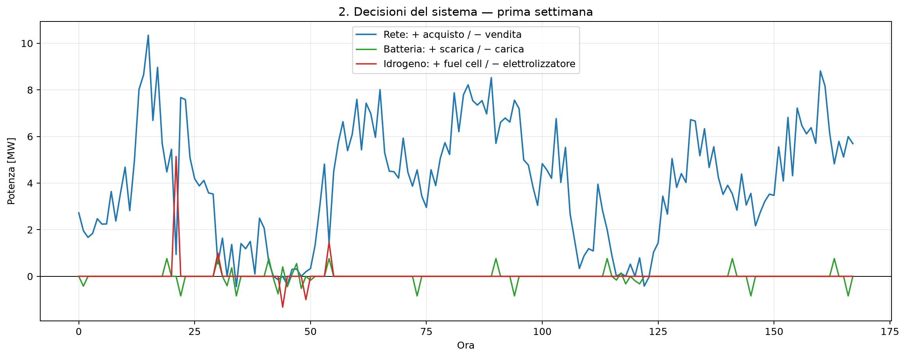
Scambi controllati
Linea | Sopra lo zero (+) | Sotto lo zero (−)
Blu – Rete | importazione (max 12 MW) | esportazione (max 10 MW)
Verde – Batteria | scarica | carica
Rossa – Idrogeno | fuel cell (H₂ → energia) | elettrolizzatore (energia → H₂)

Slide 18
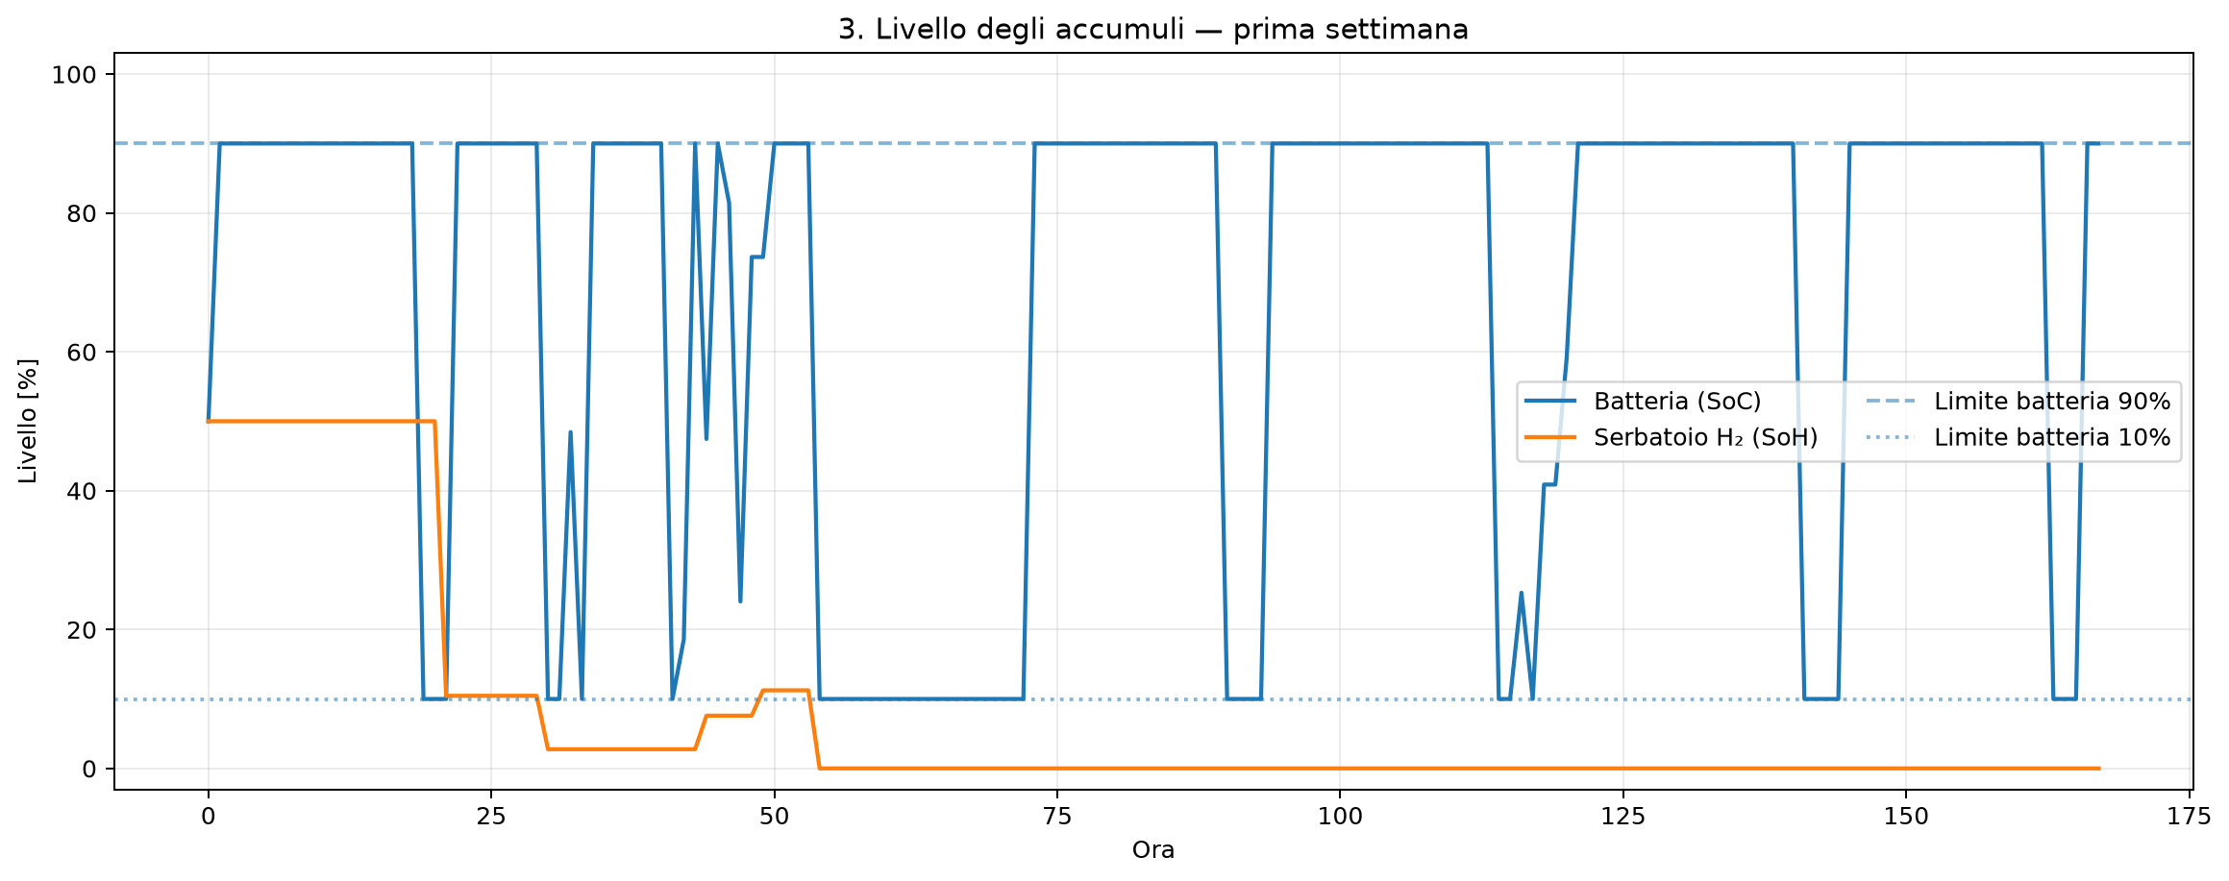
Livello degli accumuli
Linea | Significato
Blu – SoC batteria | stato di carica della batteria
Arancione – SoH idrogeno | livello del serbatoio H₂
Linee tratteggiate/punteggiate | limiti 10% e 90% imposti alla batteria (obiettivo c).

Slide 19
Il costo cambia pochissimo tra scenari e solver
0 MWh
curtailment in TUTTI e 4 gli scenari, con entrambi i solver
< 0,01%
differenza di costo tra Gurobi e HiGHS

Slide 20
Una scoperta inattesa
Nello scenario D la penalità sul curtailment è stata abbassata a quasi zero, aspettandosi più spreco di rinnovabile.
Invece il curtailment resta a zero anche in questo scenario, sull'intero anno.
Il motivo: su base annuale batteria, idrogeno ed export in rete offrono sempre abbastanza spazio per assorbire la produzione rinnovabile, anche quando gli accumuli partono già pieni.

Slide 21
Riepilogo, componente per componente
RINNOVABILI
Mai sprecate: il curtailment resta sempre a zero, in ogni scenario testato.
BATTERIA
Solo un cuscinetto: resta quasi sempre attaccata ai limiti 10% e 90%.
IDROGENO
Quasi sempre ferma: il rendimento troppo basso non la rende conveniente.
RETE
Assorbe il grosso: importa energia nell'89% delle ore dell'anno.
EDIFICIO
Sempre soddisfatto: il carico non è mai in discussione.

Slide 22
Grazie per l'attenzione

